Slide 1
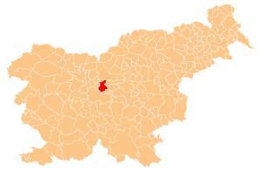
DOMŽALE
DOMŽALE

Slide 2
OSNOVNI PODATKI
DRŽAVA:Slovenija
POKRAJINA:Gorenjska
Župan:Toni Dragar
Mestna občina:1230
Prebivalstvo-mesto:14960
Prebivalstvo-gostota:435/km²

Slide 3
GRB:
VZDEVEK:’’satelitsko’’mesto ‘’športno’’mesto
GESLO:Kjer hotenja zmagujejo!

Slide 4
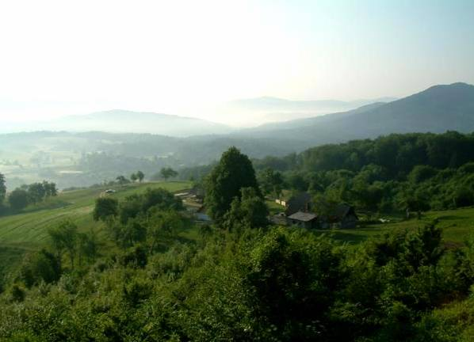
LEGA
Kamniško-mengeško polje
Ljubljanska kotlina
Mengeš,Moravče,Lukovica pri Domžalah,Trzin
NADMORSKA VIŠINA MESTA:304 m
NADMORSKA VIŠINA MESTNEGA GRIČA ŠUMBERKA:358 m
MESTNI GRIČ ŠUMBERK

Slide 5
PODNEBJE
POVPREČNA CELOLETNA TEMPERATURA:9,7°C
POVPREČNA ZIMSKA TEMPERATURA:0,1°C
POVPREČNA POLETNA TEMPERATURA:18,8°C

Slide 6
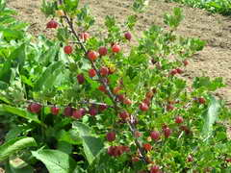
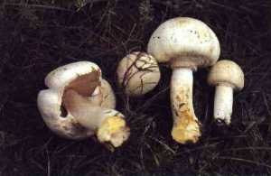
RASTLINSTVO
KUKMAK
KOSMULJA

Slide 7
GEOLOŠKA ZGRADBA
PLEISTOCINSKO OBDOBJE
EROZIJSKE SILE
POVRŠJE
RAVNINA
HRIBOVITO

Slide 8
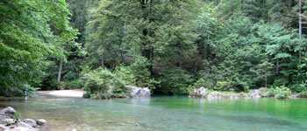
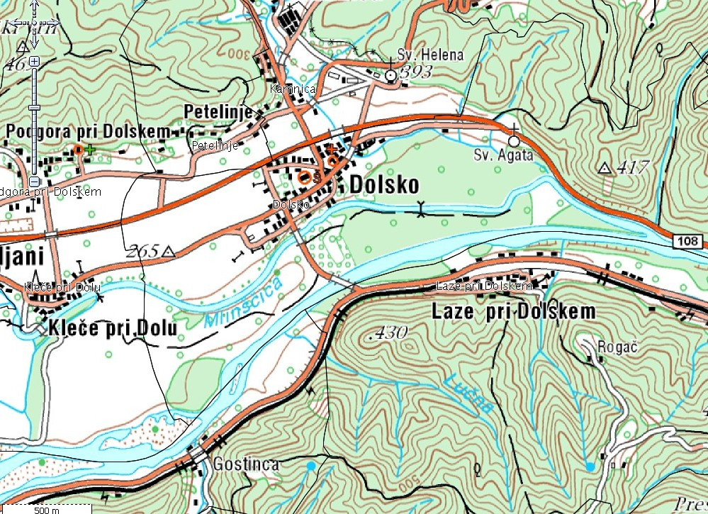
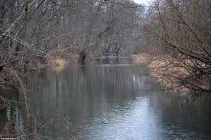
VODOVJE
KAMNIŠKA BISTRICA
KAMNIŠKA BISTRICA
MLINŠČICA-MLINŠCA
STOBOVAK-STOB
SREDNJIK-DEPALJA VAS
DEPALJČICA-DEPALA
LETNA POVPREČNA KOLIČINA PADAVIN:1370 mm
MLINŠČICA
MLINŠČICA

Slide 9
KMETIJSTVO
POLJEDELSTVO
ŽIVINOREJA
SADJARSTVO
VINOGRADNIŠTVO

Slide 10
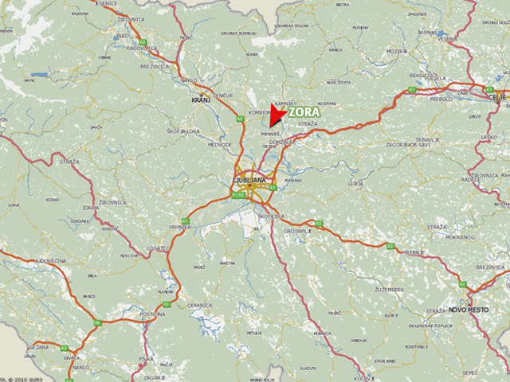
GOZDARSTVO
LESNA INDUSTRIJA:Zora Domžale z.o.o.
Zora Domžale z.o.o.

Slide 11
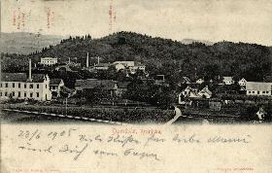
industrija
Tovarna slamnikarstva
Trgovine
Kemična industrija
Tekstilna industrija
Obrtna dejavnost
SLAMNIKARSKA TOVARNA NA RAZGLEDNICI

Slide 12
PROMET
ŽELEŽNIŠKA POSTAJA
AVTOBUSNA POSTAJA
ŠTAJERSKA AVTOCESTA
LETALIŠČE JOŽETA PUČNIKA

Slide 13
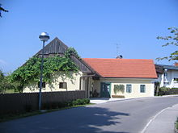
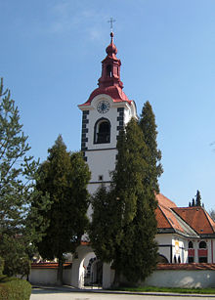
TURIZEM
GROBELJSKA CERKEV
MENAČNIKOVA HIŠA
ARBORETUM VOLČJI POTOK
PARKI V DOMŽALAH
GRADOVI NA DOMŽALSKEM
KRAŠKE JAME
CERKEV SVETEGA MOHORJA IN FORTUNATA
MENAČNIKOVA HIŠA

Slide 14
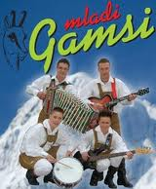
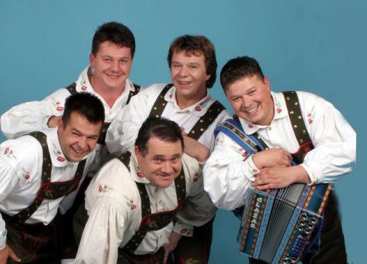
ZANIMIVOSTI
ŠPORTNO MESTO
ŠPORTNI PARK
RADIO HIT
ZNANE OSEBNOSTI
GLASBENA SKUPINA GAMSI
GLASBENA SKUPINA MLADI GAMSI

